Slide 1
Universidad Tecnológica oteima
Curso: TUTORIA EN ENTORNOS VIRTUALES DE APRENDIZAJES
Informe del Chat y Foro
FACILITADORA: SARAH FERGUSON
Elaborada por: Alcibiades Uribe

Slide 2
HERRAMIENTA DE COMUNICACIÓN | USO CORRECTO
CHAT | Orientar las charlas hacia el establecimiento de un clima social Tratamiento de temas de naturaleza organizativa: calendario de actividades, objetivos de las tareas o trabajos propuestos, estrategias de aprendizaje para el curso, criterios de evaluación, comentarios sobre ejercicios ya realizados, recepción de aportaciones de los alumnos sobre posibles cambios en la gestión del curso, etc. Generar espacios para la comunicación interpersonal ajenos a cuestiones meramente académicas, que contribuyan a cohesionar el grupo. Introducción de temas o cuestiones polémicas que creen un estado de opinión extensible a los foros de debate, donde puedan ser enriquecidos, reflexionados y matizados.

Slide 3
HERRAMIENTA DE COMUNICACIÓN | USO CORRECTO
Foro de Debate | Petición de ayuda o colaboración de una persona dirigida a todos los miembros de un curso on-line Aportación de cooperación de cualquier miembro del curso on-line a la petición de uno de ellos Envío de mensajes (presentación, opinión, crítica, pensamiento, noticia, evento o información) que tienen intención de ser difundidos a todo el grupo (aunque su origen pueda ser respuesta al mensaje de una persona). Contextualización de los contenidos del curso a la realidad científica, tecnológica, social y cultural del momento.

Slide 10
EVALUACIÓN CUALITATIVA
Puntos Favorables
Participación activa
Dominio del tema
Respeto y cordialidad
Feed back pertinente
Puntos por mejorar
Puntualidad
Ortografía
Manejo del tiempo en las intervenciones

Slide 11
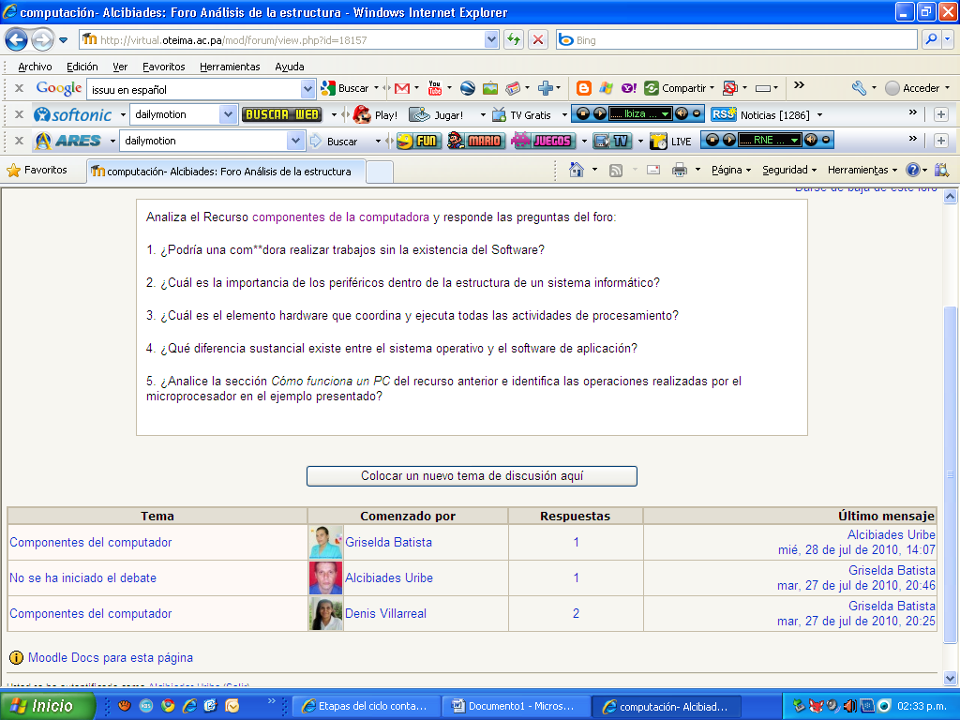

Slide 12
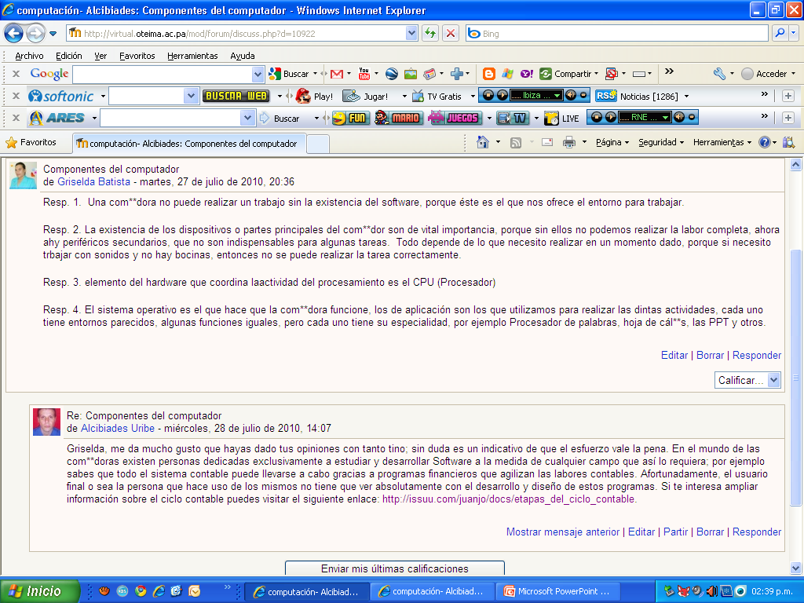
El foro nos permite enviar una respuesta más elaborada, hay mayor maduración de los mensajes

Slide 13
CONCLUSIONES
Ser tutor virtual requiere cualidades humanas ante todo.
El chat por su carácter sincrónico requiere una adecuada planificación; debemos establecerlos considerando los horarios y la posibilidad de acceso a la plataforma.
El chat puede utilizarse como recurso para introducir una temática motivo de un debate en un foro futuro.
El foro a diferencia del chat permite una mayor maduración de los mensajes que posibilitan mejorar el feedback.
El foro permite el trabajo colaborativo, ya que los participantes pueden intercambiar información y proponer nuevas vías de solución a los problemas que pudiesen surgir.
El tutor en su rol de moderador debe procurar que las intervenciones se ajusten al objetivo propuesto y reorientar la discusión si es necesario; haciéndolo con sutileza y dejando cierta libertad a nuevas propuestas u opiniones.

